Slide 1
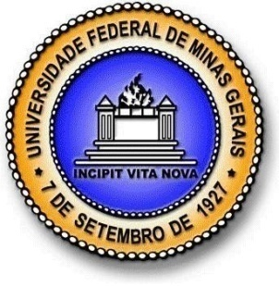
USP-SC
São Carlos, SP , 14 de junho de 2012
Grafite, grafeno, nanotubos, fullerenos, nanocones...
a beleza do carbono sp²
Ado Jorio
Departamento de Física
UFMG

Slide 2
Sumário
Contextualizando o trabalho
Estrutura eletrônica e vibracional
A óptica e o espalhamento Raman
Deformações
Efeitos de acoplamento
Perturbações do meio
Defeitos
Nanomanipulação

Slide 3
Sumário
Contextualizando o trabalho
Estrutura eletrônica e vibracional
A óptica e o espalhamento Raman
Deformações
Efeitos de acoplamento
Perturbações do meio
Defeitos
Nanomanipulação

Slide 4
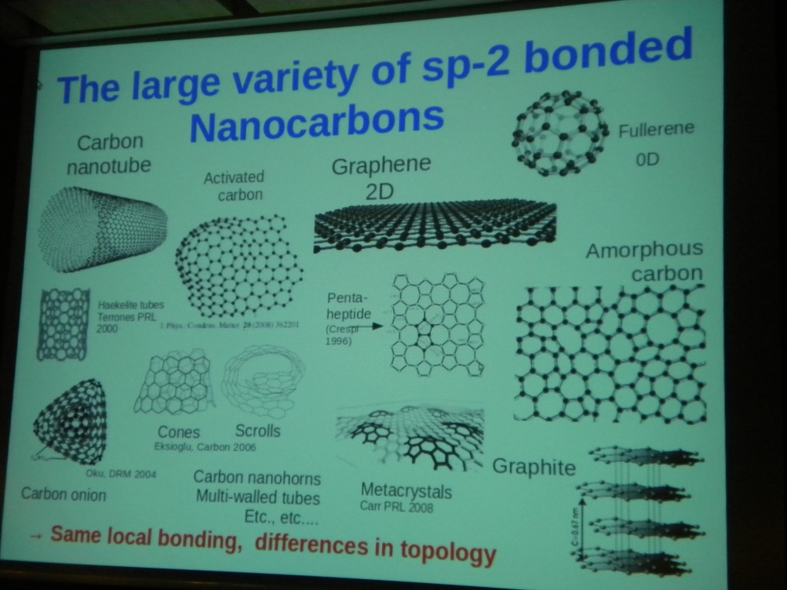
O carbono sp₂
By Meyer

Slide 5

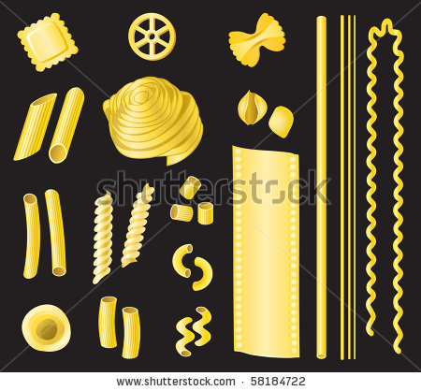
A cozinha italiana

Slide 6
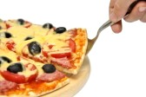
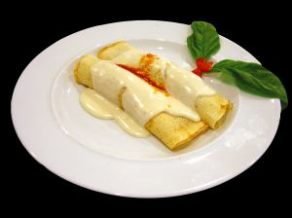

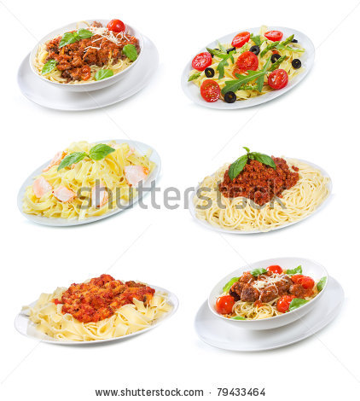

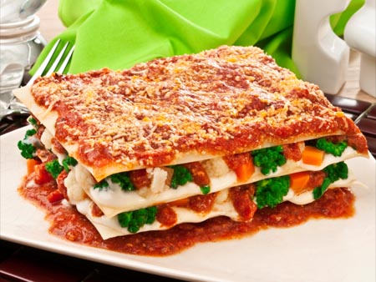
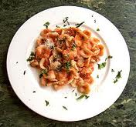
A cozinha italiana

Slide 7
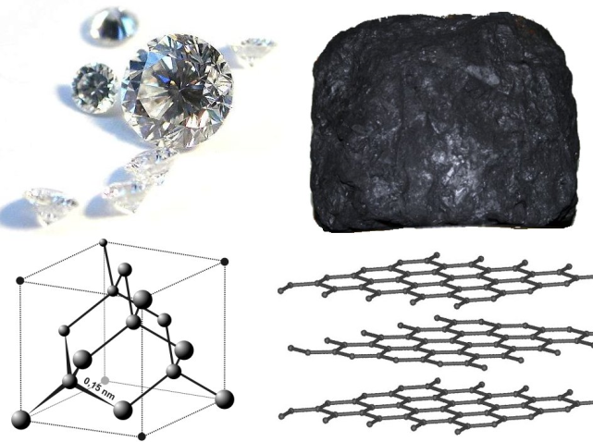
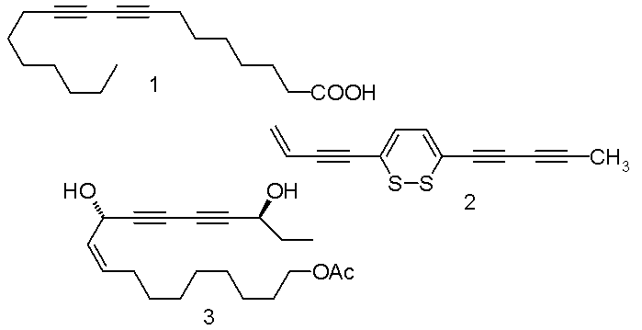
Hibridizações do carbono
C: 1s² 2s² 2p²
C–C≡C–C≡C–C
Diamante
Grafita
Poliinas
sp³
sp²
sp

Slide 8
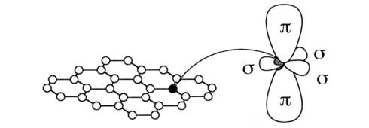
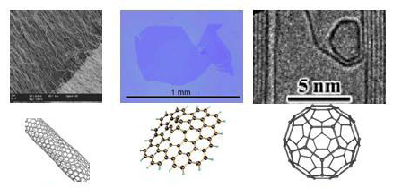
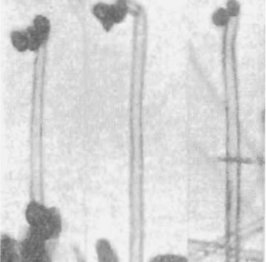
Nanoestruturas de carbono sp²
C – 1s² 2s² 2p²
Linha do tempo
Grafite Fulerenos Nanotubos Grafeno
1960 1985 1991 2004
Moore et al. Kroto et al. Iijima et al. Novoselov et al.
Radushkevich
1952
Boem 1962

Slide 9
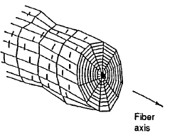
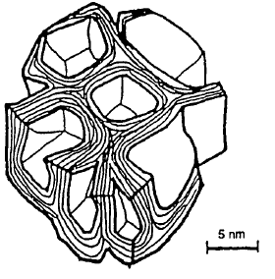
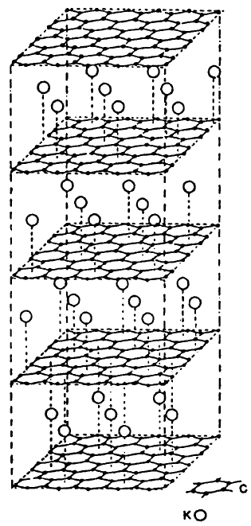
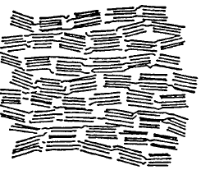
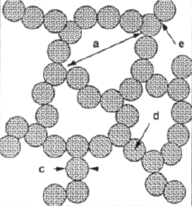
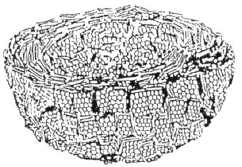
Nanocarbono majoritariamente sp²
GIC
Carbon fiber
Glassy carbon
Carbon aerogel
Carbon black

Slide 10
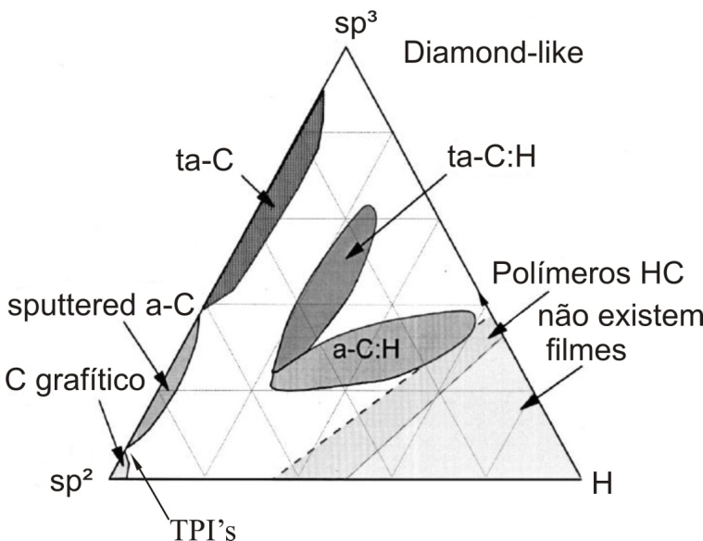
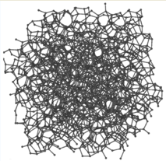
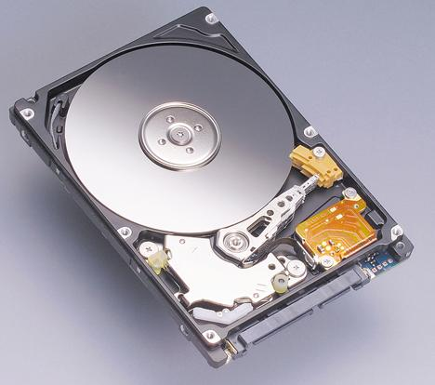
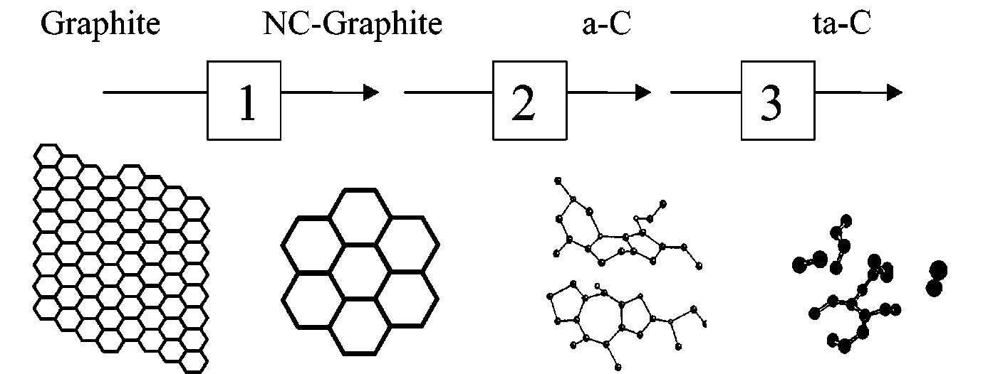
Carbono amorfo
sp³+sp²+sp
Ferrari & Robertson

Slide 11
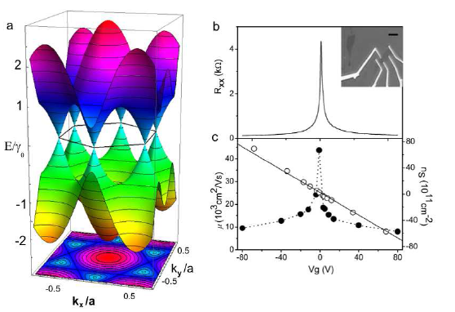
O potencial do carbono sp²

Slide 12
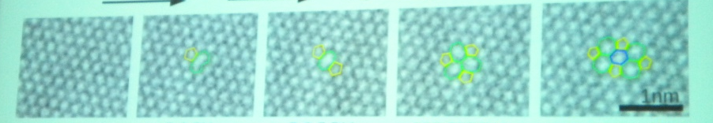
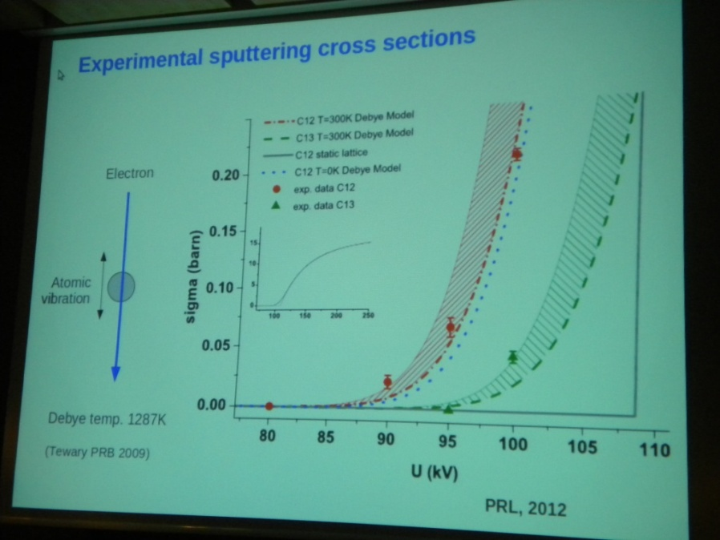
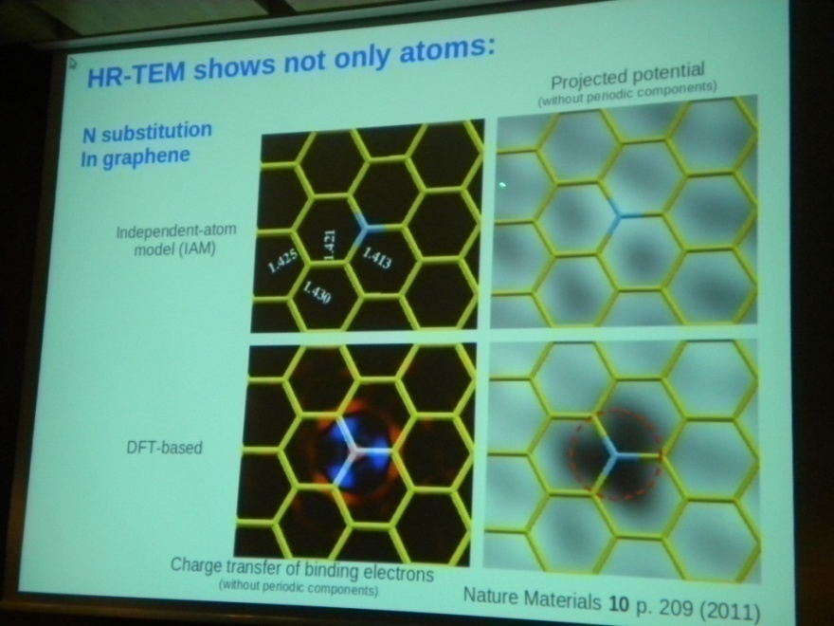
HRTEM – Resolution is great: damage is the issue – again… Dynamics!
Dynamics of defects
Sputtering cross section has to consider dynamics
Substitutional N is observed once you average out dynamics
By Meyer

Slide 13
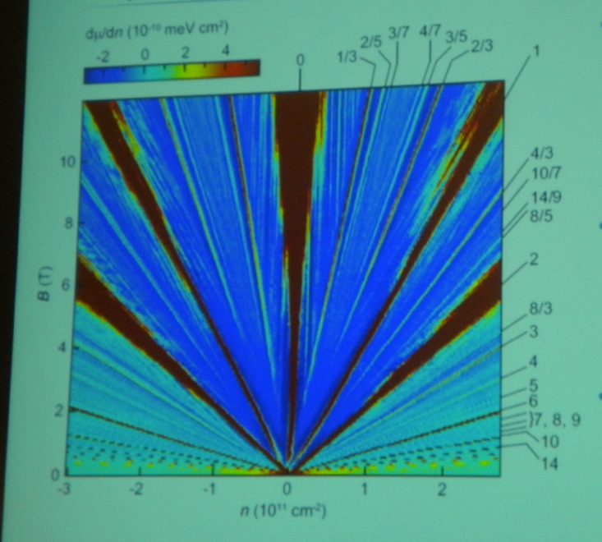
Quantum Hall Effect
Robust FQHE, unique due to symmetry
breaking…
By Fidelman

Slide 14
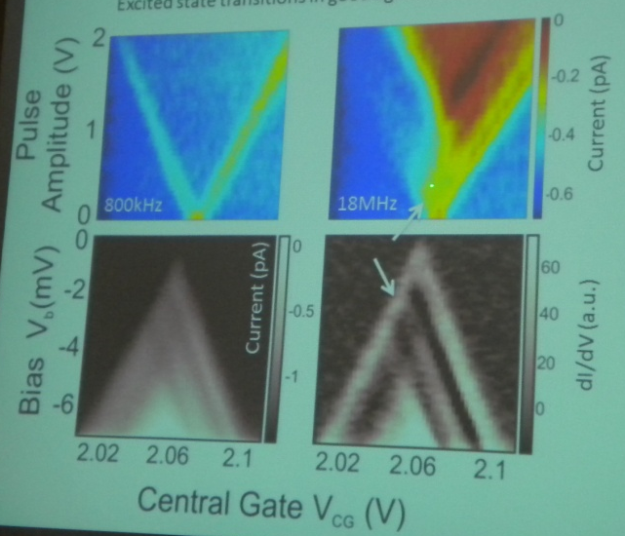
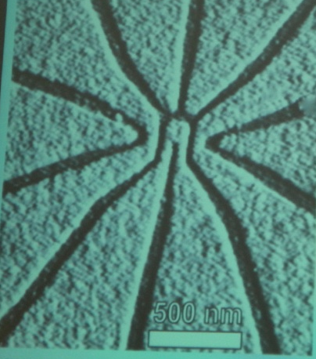
Quantum computing with graphene
Graphene is a good
candidate for quantum
computation due to
zero nuclear spin
By Stampfer

Slide 15
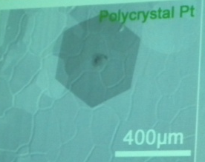
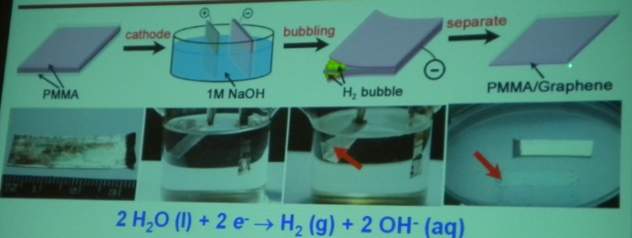
Graphene Synthesis
Millimeter sized single-crystals
(Pt substrate – high melting point, no stable platinum carbide, high carbon solubility, high catalytic ability for the decomposition of hydrocarbon)
Non-destructive (and fast!) transfer
procedure(bubling method)
By Cheng

Slide 16
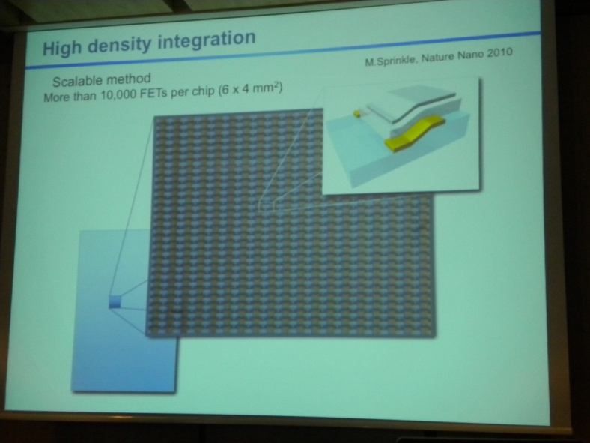
Epitaxial graphene on SiC
More than 10.000 FETs per chip (6 X 4 mm²)
by Berger

Slide 17
Sumário
Contextualizando o trabalho
Estrutura eletrônica e vibracional
A óptica e o espalhamento Raman
Deformações
Efeitos de acoplamento
Perturbações do meio
Defeitos
Nanomanipulação

Slide 18
Estrutura eletrônica
da molécula de H₂ ao nanotubo de carbono

Slide 19

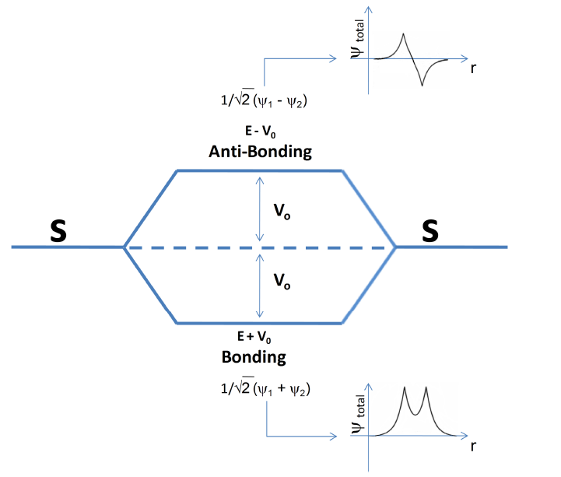

A molécula H₂

Slide 20
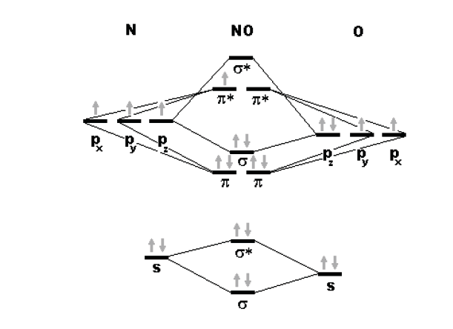
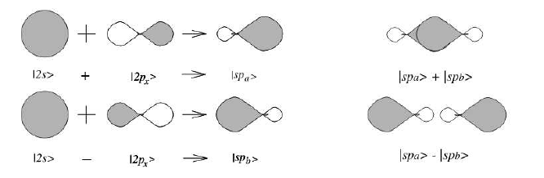


A molécula NO e a hybridização no acetileno
NO
C₂H₄

Slide 21
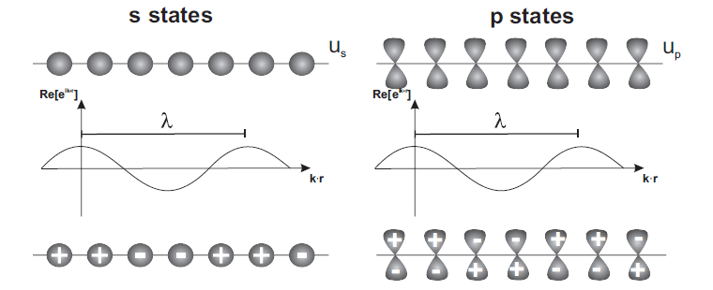




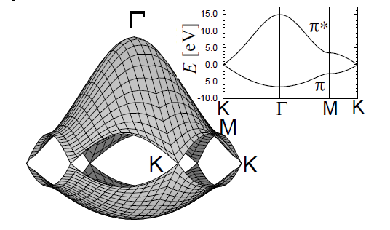


O vetor de onda em redes periódicas...
... e a Zona de Brillouin do grafeno.

Slide 22
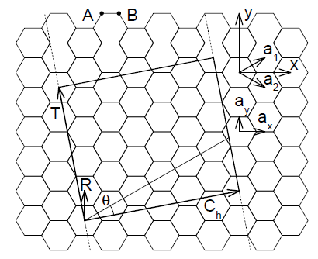
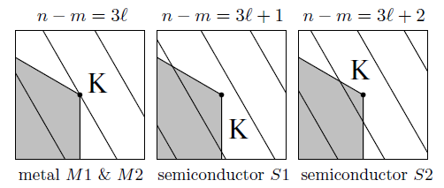
Confinamento quântico em nanofitas ou nanotubos

Slide 23
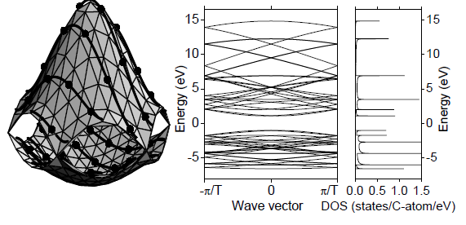
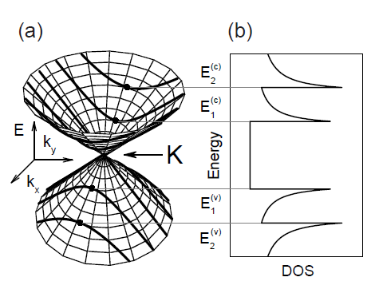

Dimensionalidade de densidade de estados (DOS)

Slide 24
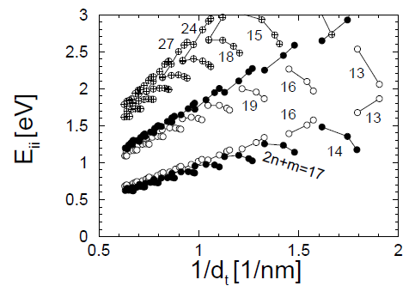
Transições opticas de nanotubos de carbono

Slide 25
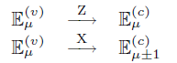
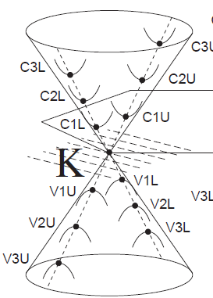
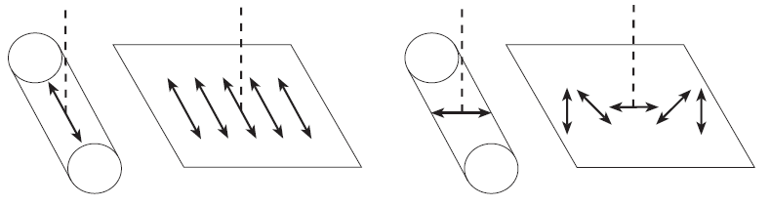
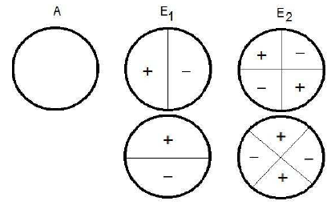
Selection rules and dimensionality
Energy
k_{x}
k_{y}

Slide 26
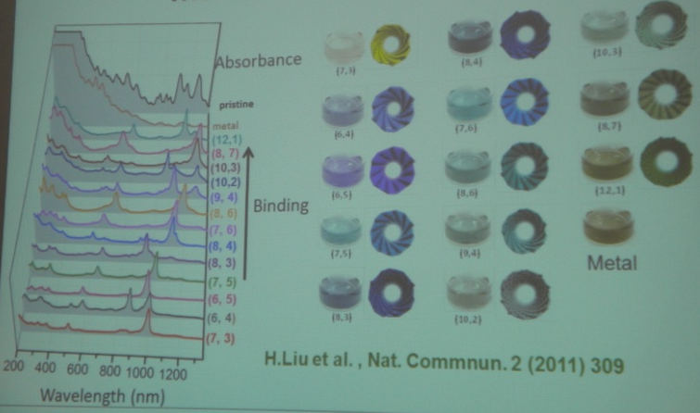
Carbon Nanotube Separation
By Kataura
Large scale metal-semiconducting separation was achieved – simple and low cost!
(nm) SWNT separated by Temp. controlled method

Slide 27
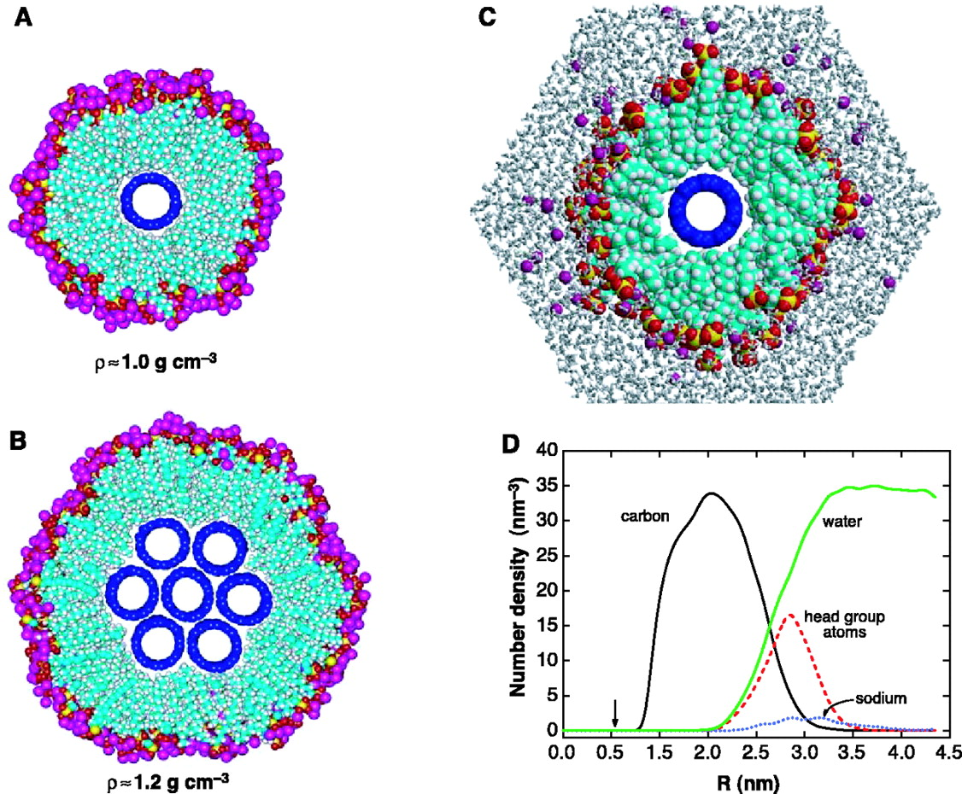
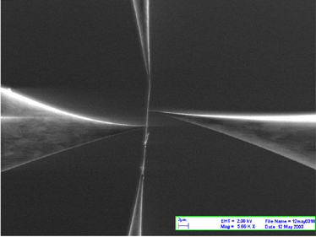


  A complexidade experimental – o entorno
Encapsulado por surfactante
Suspenso no ar
From B. Weisman
From zyvex.com
Depositado em uma superfície
Enclausurado em uma floresta
From M.S.C.Mazoni
From K.Hata

Slide 28
Estrutura vibracional

Slide 29


Diagramas de dispersão de fonons em grafeno

Slide 30




Confinamento quântico em nanotubos de carbono

Slide 31
Sumário
Contextualizando o trabalho
Estrutura eletrônica e vibracional
A óptica e o espalhamento Raman
Deformações
Efeitos de acoplamento
Perturbações do meio
Defeitos
Nanomanipulação

Slide 32




Interações da luz com materiais

Slide 33




O mundo da óptica
Avouris et al. – Dispositivo electro-optico
Ma et al. – Óptica rápida
Hartschuh et al. - NSOM
Geração coerente de fônons

Slide 34



O mundo da óptica
Heinz et al. - Rayleigh
Saito et al. - Raman
Lefebvre et al. - PL
Kono et al. – Magneto-óptica
Spataru et al. – Ab initio

Slide 35




Espalhamento Raman
modulação da polarizabilidade

Slide 36


Isolated SWNT experiments

Slide 37
A Fotofísica de nanoestruturas de carbono sp²
International Conference on the Science and Applications of Nanotubes 2008, Pequim
Palestra Plenária
Raman
Informação
Photoluminescence
Optical absorption
Fast Optics
NSOM
Rayleigh
Electro optics
Coherent phonon generation
Simplicidade

Slide 38
Sumário
Contextualizando o trabalho
Estrutura eletrônica e vibracional
A óptica e o espalhamento Raman
Deformações
Efeitos de acoplamento
Perturbações do meio
Defeitos
Nanomanipulação

Slide 39
Perturbações
Independentes do tempo
Deformações

Slide 40









Quebrando a degenerescência no
Grafeno - Propriedades elásticas
Mohiuddin et al. PRB 2009

Slide 41

Deformation in bi-layer graphene
- Complex Dirac cone structure in bi-layer due to mismatch between layers
By Elias

Slide 42


Quebrando a degenerescência no nanotubo
Propriedades elásticas e confinamento

Slide 43
Sumário
Contextualizando o trabalho
Estrutura eletrônica e vibracional
A óptica e o espalhamento Raman
Deformações
Efeitos de acoplamento
Perturbações do meio
Defeitos
Nanomanipulação

Slide 44
Perturbações
dependentes do tempo e
efetos de muitos corpos
Acoplamento elétron-buraco,
elétron-elétron e
elétron-fônon

Slide 45





Excitons

Slide 46

Experimental definition of E_{ii}

Slide 47

Many-body effects

Slide 48

e-e interaction in graphene
Ultra-high mobility
ν_{F} up to ~3 x 10⁶m/s near Dirac point
Logarithmic correction
By Elias

Slide 49

Optical absorption of graphene
By Heinz

Slide 50



Renormalização da energia do fônon
Estrutura eletrônica e nível de Fermi
Sasaki et al. PRB 2008

Slide 51

Non-adiabatic interaction

Slide 52


The Fermi distribution

Slide 53

Renormalização da energia do fônon
Estrutura eletrônica e nível de Fermi
MONO-CAMADA
Das et al. Nat. Nanotech 2008

Slide 54




Renormalização da energia do fônon
e confinamento quântico
Samsonidze PRB 2007
Dubay et al. PRL 2002

Slide 55
Renormalização da energia do fônon
e confinamento quântico

Slide 56
Sumário
Contextualizando o trabalho
Estrutura eletrônica e vibracional
A óptica e o espalhamento Raman
Deformações
Efeitos de acoplamentos
Perturbações do meio
Defeitos
Nanomanipulação

Slide 57
Perturbações
do meio

Slide 58

Efeito da constante dieletrica do meio

Slide 59




Cálculos de primeiros princípios
(por Mario S. C. Mazzoni)
a
Carbon
nanotube
b
quartz

Slide 60


Carbon nanotube serpentines
by Ernesto Joselevich

Slide 61

Interaction with the surface generates a metal-semiconductor superlattice
semic. SWNT
metal. SWNT

Slide 62


Interação com a superfície

Slide 63
Sumário
Contextualizando o trabalho
Estrutura eletrônica e vibracional
A óptica e o espalhamento Raman
Deformações
Efeitos de acoplamentos
Perturbações do meio
Defeitos
Nanomanipulação

Slide 64
G and D band imaging of a nano-graphite
Confocal G band and D band imaging
Experiment performed at Prof. Hartschuh laboratory (2005)
Topography
NSOM D band
Imaging

Slide 65







Slide 66




Tip Enhanced Raman Spectroscopy (TERS)
Cancado et al. Phys. Rev. Let. (2009)
Confocal Raman (G band)
TERS (G band)
Neto et al.
Unpubl.
500 nm

Slide 67
Looking at single defects
State-of-the-art TERS is limited to 10 nm resolution
I. O. Maciel et al. Nature Materials (2008)
We have to play with materials properties

Slide 68

Double resonance in graphene Raman spectra

Slide 69

Double resonance in graphene Raman spectra

Slide 70

Double resonance in graphene Raman spectra

Slide 71

Double resonance in graphene Raman spectra

Slide 72

Double resonance in graphene Raman spectra
Internal electron-phonon scattering
selected by Double Resonance
Thomsen and Reich., PRL (2000)
R. Saito et al. PRL. (2001)
The q = 0 momentum selection rule has to be broken!

Slide 73

Disorder in graphene Raman spectra
Breaks the q = 0 momentum selection rule
D'
G
D
E_{phonon}
Γ point
K point
The G band is related to sp² bond stretching
The D band is related to hexagon breathing

Slide 74


I_{D} / I_{G} vs. Ar⁺ bombardment time
Pristine
10¹¹Ar⁺/cm²
10¹²Ar⁺/cm²
10¹³Ar⁺/cm²
10¹⁴Ar⁺/cm²
Ar+ ion bombardment experiments:
- partial argon pressure lower
than 2×10⁻⁵ mbar)
- ultra-high vacuum system
(base pressure 5.0×10⁻¹¹ mbar)
- ion beam incidence angle was 45°
- ion energy 90eV

Slide 75



Modeling I_{D} / I_{G}
Two length scales:
Structurally-damaged and Activated areas
10¹¹Ar⁺/cm²
Γ point
K point

Slide 76


I_{D} / I_{G} vs. L_{D}
Lucchese et al.
Carbon 2010
C_{A} = 4.56, C_{S} = 0.86, r_{A} = 3 nm and r_{S} = 1 nm

Slide 77

I_{D} / I_{G} vs. L_{D}
Lucchese et al.
Carbon 2010
I_{D} / I_{G} = 102/L_{D}²
for
L_{D} > 2r_{A}
C_{A} = 4.56, C_{S} = 0.86, r_{A} = 3 nm and r_{S} = 1 nm

Slide 78

I_{D} / I_{G} vs. L_{D}
Lucchese et al.
Carbon 2010
I_{D} / I_{G} = 102/L_{D}²
for
L_{D} > 2r_{A}
C_{A} = 4.56, C_{S} = 0.86, r_{A} = 3 nm and r_{S} = 1 nm

Slide 79

I_{D} / I_{G} vs. L_{D}
Lucchese et al.
Carbon 2010
I_{D} / I_{G} = 102/L_{D}²
for
L_{D} > 2r_{A}
C_{A} = 4.56, C_{S} = 0.86, r_{A} = 3 nm and r_{S} = 1 nm

Slide 80
I_{D} / I_{G} vs. L_{D}
Lucchese et al.
Carbon 2010

Slide 81


Terras Pretas de Índios (TIPs) da Amazonia
Indian black earth in Amazon
B. Glaser et al. Naturwissenschaften 88, 31-41 (2001)
B. Glaser et al. Org Geochem. (31), 669-678 (2000)
Cientistas tentam reproduzir a TPI adicionando carvão à terra

Slide 82




Amostras oriundas de Balbina
Presidente Figueiredo, AM
Lat. 1º 54’ sul - Long. 59º 28’ O - altitude de 60 m.

Slide 83

Carbon Nanostructures in TPI
Jorio et al.
Soil and Tillage Research (2012)

Slide 84
Sumário
Contextualizando o trabalho
Estrutura eletrônica e vibracional
A óptica e o espalhamento Raman
Deformações
Efeitos de acoplamentos
Perturbações do meio
Defeitos
Nanomanipulação

Slide 85
Joining spectroscopy and nanomanipulation
An instrumentation problem

Slide 86





Lab. for Spectroscopy and Imaging of Nano-systems
DF converted into voltage
Amplification
Dither
DF signal
X,Y,Z piezo sensitively controlled
tip has to be very
close to the sample: ~ 2nm
X,Y stage controller
K. Karrai et al., APL 66, 1842 (1995)

Slide 87


Building the nanomanipulator
A mechanics and electronic issue

Slide 88




Nanomanipulation 1
pressing the tube
Barbosa Neto et al. Submitted (2011)

Slide 89





Building supperlattices
by folding graphene into itself
10μm
(a)
(b)
(c)
(d)
(e)
1
5
2
6
3-4
AFM
before folding
folding 1
folding 2
G band
D Band
(1520-1620 cm⁻¹)
(1320-1370 cm⁻¹)

Slide 90

Building supperlattices
by folding graphene into itself

Slide 91


Can we measure Moirre-like pattern optically?

Slide 92

The modulation provides a q vector
for double resonance Raman

Slide 93
Experimental evidence
Raman spectra
Raman spectral mapping
Rotation-induced
(R) band
G band

Slide 94
Sumário
Contextualizando o trabalho
Estrutura eletrônica e vibracional
A óptica e o espalhamento Raman
Deformações
Efeitos de acoplamentos
Perturbações do meio
Defeitos
Nanomanipulação
So what???

Slide 95

Construção do SNI
1996
Lei de Propriedade
Industrial (Patentes)
2011
Plano Brasil
Maior
BRASIL
2004
Lei da
Inovação
1967
FINEP e CNPq
1985
MCT
| | | | | | | | |

Slide 96
Construção do SNI
1996
Lei de Propriedade
Industrial (Patentes)
2011
Plano Brasil
Maior
BRASIL
2004
Lei da
Inovação
1967
FINEP e CNPq
1985
MCT
| | | | | | | | |
1950
NSF
1980
The Uniform Federal Patent
Policy Act (Bayh-Dole)
1946
ONR e NIH
EUA
1998
Omnibus Trade and
Competitive Act

Slide 97



Núcleos de Inovação Tecnológica
Author rights: CGEE
Built by: Luiz Otávio Pimentelda
Número de NITs no Brasil
INCUBADORAS
PARQUES TECNOLÓGICOS

Slide 98



Projeto Apoio a Centros de Tecnologia (PACT)

Slide 99



























Agradecimentos
... e muitos outros.

Slide 100





FINANCIAMENTO
Royal Society UK AFOSR/SOARD

